Slide 1
Séance n°…. L’accès aux commerces
Fichier sous licence Creative Commons
Lors de l’utilisation de ce fichier, citer reseaumarguerite.org et l’auteur.trice

Slide 2
Dessin de ton espace de vie: carte des lieux et déplacements
-> les lieux fréquentés régulièrement (par exemple au cours d’une semaine) :
Questions à se poser avant le dessin:
Quels sont les lieux des activités régulières que tu fais pendant la semaine et le week end
Où sont ils par rapport à ton domicile ? Comment y vas-tu ?

Slide 3
Quand tu as fini, compare avec ton groupe:
Quelles sont les plus grandes différences?

Slide 4
Si tu n’as pas cité de commerces, rajoutes les dans une autre couleur

Slide 5
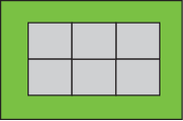
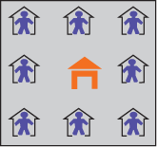
Rapport Nombre de commerces/ nombre d’habitants
On dit qu’il y a 1 commerce pour 8 habitants (ou famille)
Ce qui s’écrit 1/8 (et se lit 1 pour 8)
Document n°1

Slide 6
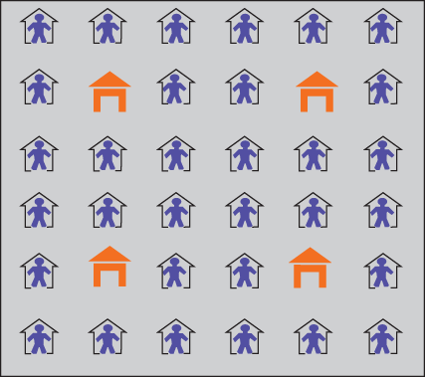
Et dans ce quartier ?
Document n°2

Slide 7
4 commerces pour 32 habitants
Ce qui s’écrit 4/32

Slide 8
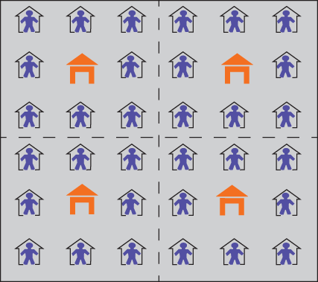
Ce qui est pareil que
1 commerce pour 8 habitants (1/8)

Slide 9
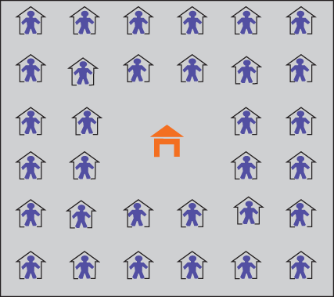
Et ici?
Document n°3

Slide 10
4 fois moins de commerces:
1 commerce pour 32 habitants : quelles conséquences cela a-t-il ?

Slide 11
1 pour 1300 (Minguettes)
1 pour 700 (Vénissieux)
1 pour 500 (Lyon)
1 pour 550 (France)

Slide 12
Y en a-t-il qui sont plus proches d’un commerce?
Comment peut on appeler cette situation?
Document n°2

Slide 13
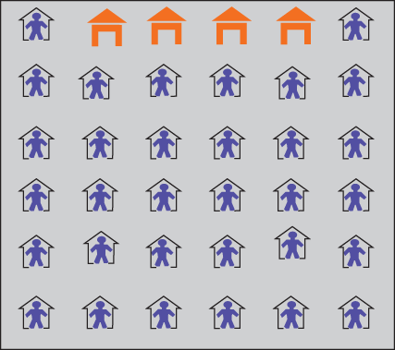
Ici qu’est ce qui change ?
Rapport nombre de commerces/ nombre d’habitants?
Proximité aux commerces ?
Document n°4

Slide 14
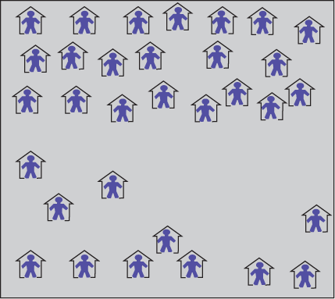
Combien et où faudrait il mettre des commerces?

Slide 15
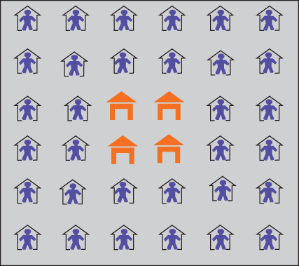
Quelle est la situation que vous observez le plus ?
Situation n°2
Situation n°5

Slide 16
Qu’est ce qu’oublient les statistiques?

Slide 17
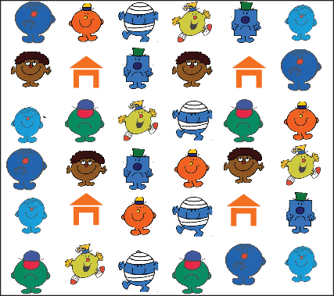
Qu’on est différent
Et qu’est ce qu’on oublie ici?

Slide 18
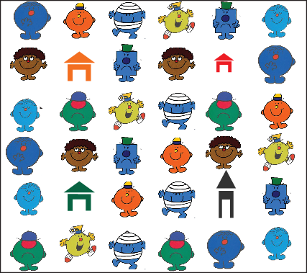
La différence des commerces

Slide 19
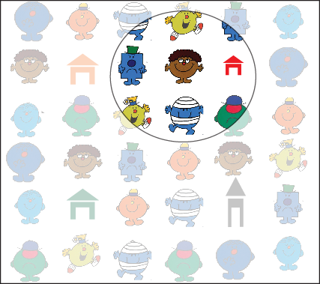
Est-ce que tous les commerces sont accessibles ?
500m

Slide 20
1 pour 1300
1 pour 700
1 pour 500
1 pour 550

Slide 21
Pour vous, dans votre quartier cela ressemble plutôt à ?

